Slide 1

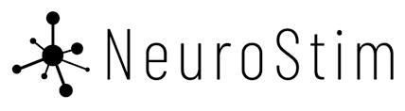

RETOUR SUR

Slide 2
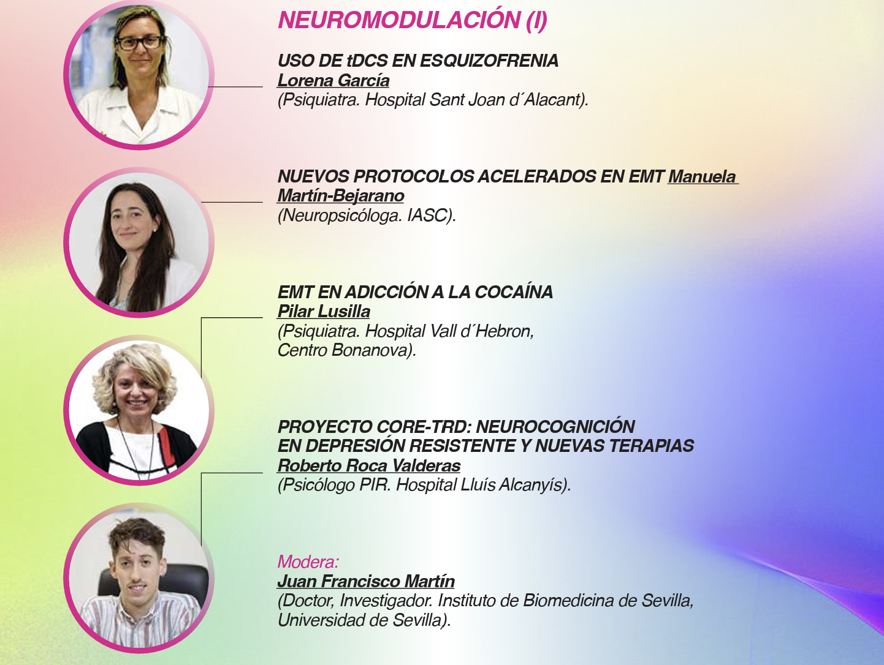

Slide 3
SMD à 0.3 : différence significative mais faible
Meilleurs résultats si :
Cible le DLPFC
Plus de 10 séances
Plus la charge antipsychotique est élevée, moins la réponse est bonne
Efficace sur les fonctions cognitives essentiellement :
Mémoire de travail
Apprentissage verbal
« Protocole de Séville » : cTBS CPFDL droit + iTBS CPFDL gauche
Mais deux petites particularités :
1) Stimulation avec intensité élevée
cTBS à 110% SM
iTBS à … 133,5% SM (!)
2) Protocole dit « accéléré » : 4 sessions par jour jusqu’à atteindre 30 sessions
Résultat : 30% de rémission et 45% de réponse
MAIS : la moyenne d’évolution de la maladie était … > 20 ans (résistance élevée++)

Slide 4
« Protocole de Séville » : cTBS CPFDL droit + iTBS CPFDL gauche
Mais deux petites particularités :
1) Stimulation avec intensité élevée
cTBS à 110% SM
iTBS à … 133,5% SM (!)
2) Protocole dit « accéléré » : 4 sessions par jour jusqu’à atteindre 30 sessions
Résultat : 30% de rémission et 45% de réponse
MAIS : la moyenne d’évolution de la maladie était … > 20 ans (résistance élevée++)
SMD à 0.3 : différence significative mais faible
Meilleurs résultats si :
Cible le DLPFC
Plus de 10 séances
Plus la charge antipsychotique est élevée, moins la réponse est bonne
Efficace sur les fonctions cognitives essentiellement :
Mémoire de travail
Apprentissage verbal
Cocaïne :
= Dysfonction préfrontale
+ dérégulation dopaminergique mésolimbique
+ dérégulation glutamatergique cortico-striatale
CPFDL permet de jouer sur le réseau de salience
CPFVM permet de jouer sur le craving
93 patients, 2 sessions par jour espacées de 45 minutes (travail motivationnel entre les 2)
A M3 : 78% d’abstinence chez ceux qui observent le protocole (n = 45%...)
Facteur prédictif de réussite : abstinence (même courte, ex : 48h) avant le début de la cure

Slide 5
« Protocole de Séville » : cTBS CPFDL droit + iTBS CPFDL gauche
Mais deux petites particularités :
1) Stimulation avec intensité élevée
cTBS à 110% SM
iTBS à … 133,5% SM (!)
2) Protocole dit « accéléré » : 4 sessions par jour jusqu’à atteindre 30 sessions
Résultat : 30% de rémission et 45% de réponse
MAIS : la moyenne d’évolution de la maladie était … > 20 ans (résistance élevée++)
Cocaïne :
= Dysfonction préfrontale
+ dérégulation dopaminergique mésolimbique
+ dérégulation glutamatergique cortico-striatale
CPFDL permet de jouer sur le réseau de salience
CPFVM permet de jouer sur le craving
93 patients, 2 sessions par jour espacées de 45 minutes (travail motivationnel entre les 2)
A M3 : 78% d’abstinence chez ceux qui observent le protocole (n = 45%...)
Facteur prédictif de réussite : abstinence (même courte, ex : 48h) avant le début de la cure
Protocole testé :
22 séances
1800 pulses cTBS CPFDL D
1800 pulses iTBS CPFDL G
« CORE-TRD »
Entre 25 et 70% de troubles cognitifs dans le TRD.
Toutes les dimensions peuvent être touchées :
Attention
Mémoire
Vitesse de traitement
Exécution (et surtout inhibition)
Etude comparative rTMS versus Esketamine versus Sham
Résultat : toutes les dimensions sont améliorées avec rTMS, peu avec Esketa, rien avec Placébo
Amélioration cognitive indépendante de l’amélioration thymique
Score sur batterie 65 (rTMS) vs 45 (Esketa)

Slide 6

« CORE-TRD »
Entre 25 et 70% de troubles cognitifs dans le TRD.
Toutes les dimensions peuvent être touchées :
Attention
Mémoire
Vitesse de traitement
Exécution (et surtout inhibition)
Etude comparative rTMS versus Esketamine versus Sham
Résultat : toutes les dimensions sont améliorées avec rTMS, peu avec Esketa, rien avec Placébo
Amélioration cognitive indépendante de l’amélioration thymique
Score sur batterie 65 (rTMS) vs 45 (Esketa)
Cocaïne :
= Dysfonction préfrontale
+ dérégulation dopaminergique mésolimbique
+ dérégulation glutamatergique cortico-striatale
CPFDL permet de jouer sur le réseau de salience
CPFVM permet de jouer sur le craving
93 patients, 2 sessions par jour espacées de 45 minutes (travail motivationnel entre les 2)
A M3 : 78% d’abstinence chez ceux qui observent le protocole (n = 45%...)
Facteur prédictif de réussite : abstinence (même courte, ex : 48h) avant le début de la cure
Protocole testé :
22 séances
1800 pulses cTBS CPFDL D
1800 pulses iTBS CPFDL G

Slide 7
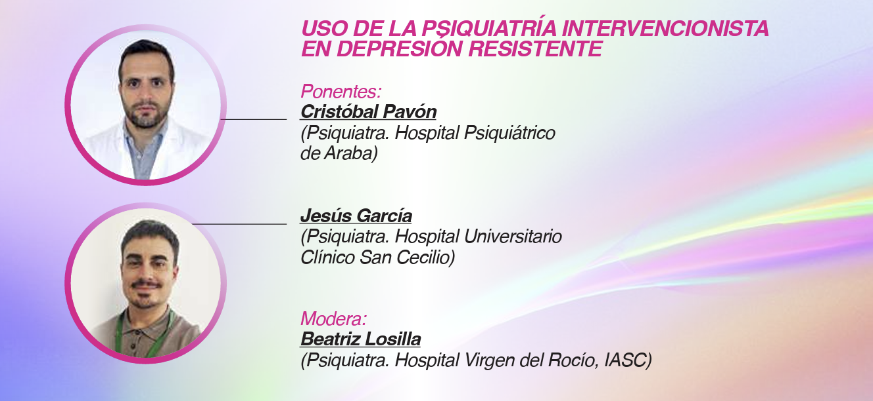
Propose d’appliquer la même logique que pour la rTMS :
Une cure = 12 séances minimum
Si zéro amélioration à « mi-cure » (= 6ème séance) alors nécessité d’optimiser
Consolidation nécessaire
L’absence de réponse à une 1ère cure ne veut pas dire qu’on ne répondra pas à une autre cure
SI ON CHANGE LES PARAMETRES DE STIMULATION (!)
Remédiation cognitive indispensable (… pour tous les patients déprimés, pas que ECT)
Importance d’évaluer la « réserve cérébrale » et « l’exigence intellectuelle » pré-ECT.
« CORE-TRD »
Entre 25 et 70% de troubles cognitifs dans le TRD.
Toutes les dimensions peuvent être touchées :
Attention
Mémoire
Vitesse de traitement
Exécution (et surtout inhibition)
Etude comparative rTMS versus Esketamine versus Sham
Résultat : toutes les dimensions sont améliorées avec rTMS, peu avec Esketa, rien avec Placébo
Amélioration cognitive indépendante de l’amélioration thymique
Score sur batterie 65 (rTMS) vs 45 (Esketa)
Protocole testé :
22 séances
1800 pulses cTBS CPFDL D
1800 pulses iTBS CPFDL G

Slide 8
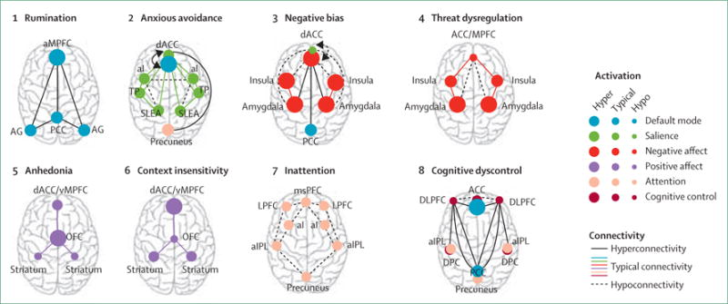
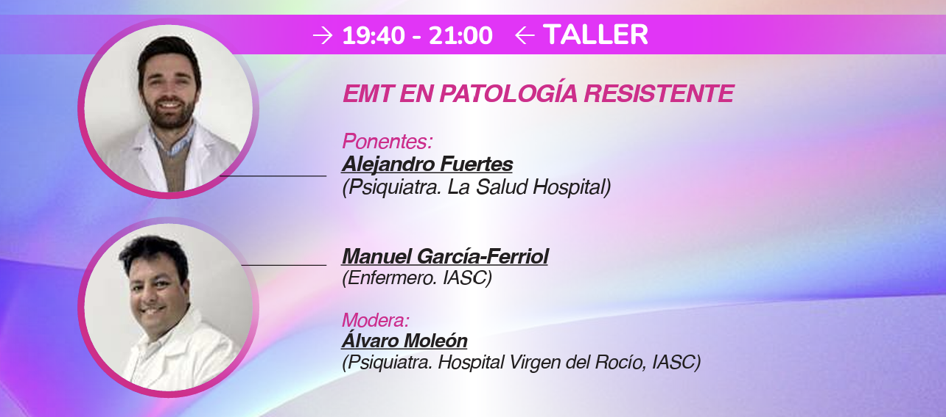
Propose d’appliquer la même logique que pour la rTMS :
Une cure = 12 séances minimum
Si zéro amélioration à « mi-cure » (= 6ème séance) alors nécessité d’optimiser
Consolidation nécessaire
L’absence de réponse à une 1ère cure ne veut pas dire qu’on ne répondra pas à une autre cure
SI ON CHANGE LES PARAMETRES DE STIMULATION (!)
Remédiation cognitive indispensable (… pour tous les patients déprimés, pas que ECT)
Importance d’évaluer la « réserve cérébrale » et « l’exigence intellectuelle » pré-ECT.
Protocole testé :
22 séances
1800 pulses cTBS CPFDL D
1800 pulses iTBS CPFDL G

Slide 9
Protocole testé :
22 séances
1800 pulses cTBS CPFDL D
1800 pulses iTBS CPFDL G

Slide 10
On ne traite pas une pathologie. On traite un « symptôme ».
Protocole testé :
22 séances
1800 pulses cTBS CPFDL D
1800 pulses iTBS CPFDL G
Williams LM. Precision psychiatry: a neural circuit taxonomy for depression and anxiety. Lancet Psychiatry. 2016 May;3(5):472-80. doi: 10.1016/S2215-0366(15)00579-9. Epub 2016 Apr 14. PMID: 27150382; PMCID: PMC4922884.

Slide 11
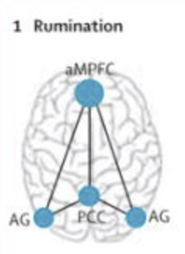
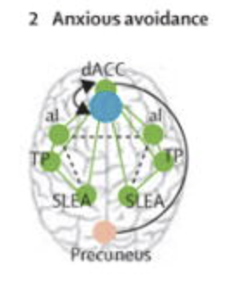
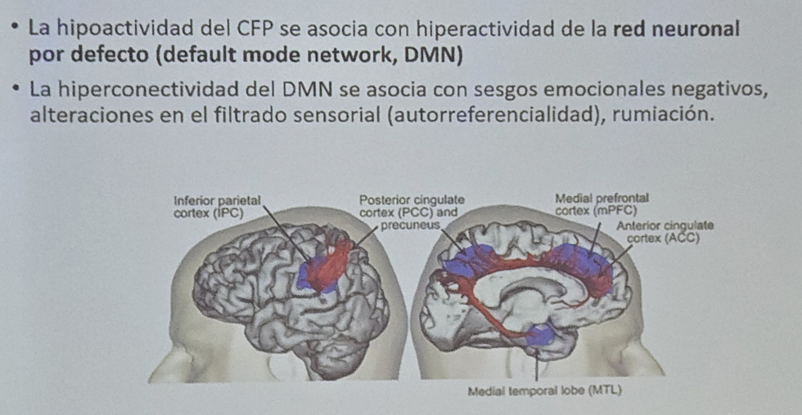
Anomalies du mode par défaut (DMN trop activé) :
CPF antéro-médian
Cortex Cingulaire Postérieur
Gyrus Angulaire
= Ruminations
= Moduler le CPFAM = rTMS ?
Protocole testé :
22 séances
1800 pulses cTBS CPFDL D
1800 pulses iTBS CPFDL G

Slide 12
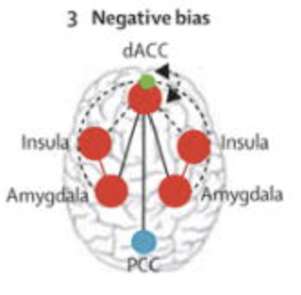
Anomalies du réseau de Salience
Cortex cingulaire antérieur (ACC)
Insula antérieure
Amygdale
= Détection des changements environnementaux
Internes et externes
+ circuit distinct « cingulo-operculaire » :
CPF antéro-médian
Cortex cingulaire antérieur dorsal (dACC)
Insula antérieure
Opercule frontal
Thalamus antérieur
= Détection des discordances potentielles et des conflits.
= Anxiété
= Moduler le CPFAM = rTMS, DBS, FUS ?
Protocole testé :
22 séances
1800 pulses cTBS CPFDL D
1800 pulses iTBS CPFDL G

Slide 13
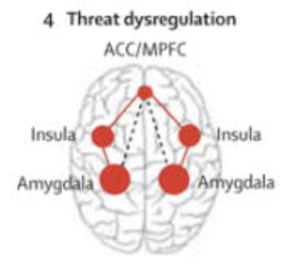
Anomalies du « Negative affect circuit »
Amygdale
Hippocampe
Insula
CCA dorsal et ventral
CPF médian ventral et dorsal
= Détecte les stimuli à valence négative
= Evaluation et l’expression des l’émotions
= biais de traitement lors de stimuli émotionnels négatifs
Ex : expressions faciales tristes ou dégoûtées.
= Moduler le CCA = FUS ?
Protocole testé :
22 séances
1800 pulses cTBS CPFDL D
1800 pulses iTBS CPFDL G

Slide 14
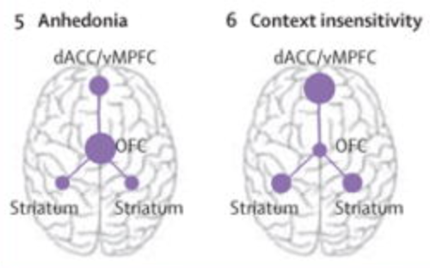
Anomalies du « Negative affect circuit »
Amygdale
Insula
CCA dorsal et ventral
CPF médian ventral et dorsal
= Dysrégulation centrale de la menace
= Hyperactivation amygdalienne
lors du traitement non conscient de menaces
= Moduler le CCA = FUS ?
Protocole testé :
22 séances
1800 pulses cTBS CPFDL D
1800 pulses iTBS CPFDL G

Slide 15
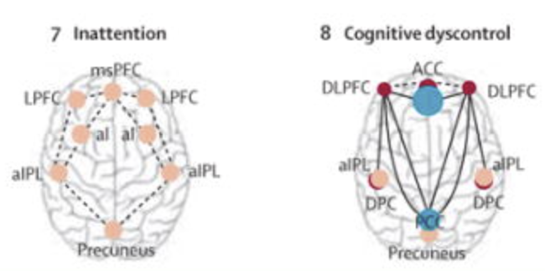
Anomalies du « Positive affect circuit »
Striatum
CCA dorsal
CPF médian ventral
Cortex Orbito-Frontal
= Anomalie du traitement de la récompense
= Dysfonction du traitement de l’affect positif
= insensibilité contextuelle
= Anticipation excessive de la récompense
= Anhédonie
= Moduler le COF et CPF médian = rTMS ?
Protocole testé :
22 séances
1800 pulses cTBS CPFDL D
1800 pulses iTBS CPFDL G

Slide 16
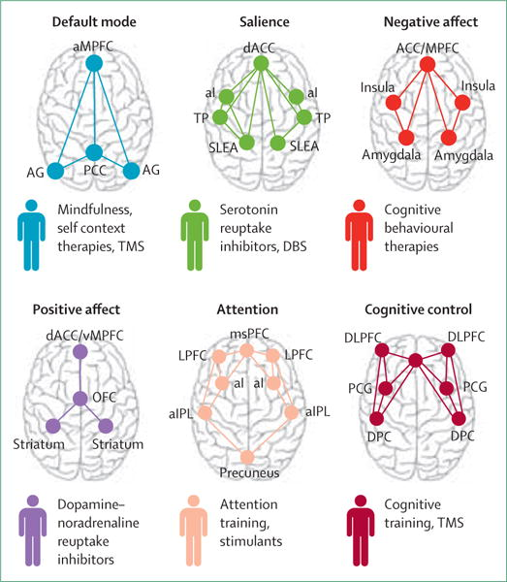
Anomalies du « circuit attentionnel »
Anomalies du « circuit de contrôle cognitif »
DLPFC
CPF médian
Précuneus
Insula
Lobule pariétal antérieur
Etc.
= Eveil attentionnel
= Attention soutenue
= Soutien aux processus mnésiques de rappel
_______
= Mémoire de travail
= Attention sélective
= Flexibilité cognitive
= Rétrocontrôle émotionnel
= Moduler CPFDL = rTMS ?
Protocole testé :
22 séances
1800 pulses cTBS CPFDL D
1800 pulses iTBS CPFDL G

Slide 17
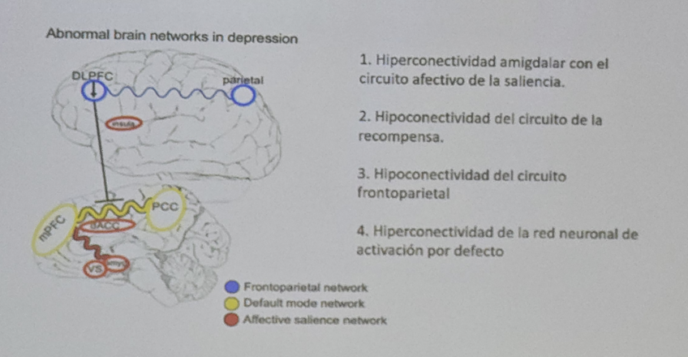
Hyperconnectivité amygdalienne dans le circuit de salience*
Hypoconnectivité du circuit de la récompense
Hypoconnectivité du circuit fronto-pariétal
Hyperconnectivité du circuit du Mode par Défaut (DMN)
Protocole testé :
22 séances
1800 pulses cTBS CPFDL D
1800 pulses iTBS CPFDL G

Slide 18
Adapter les traitements en fonction
des symptômes :
Ruminations (DMN) = rTMS
Anxiété (Salience) = rTMS, DBS, FUS
Biais de négativité = TCC
Anomalie du réseau positif = Bupropion, dopaminergique
Inattention = psychostimulants
Rétrocontrole cognitif = remediation cognitive, rTMS
Pour rappel, la rTMS sur le CPFDL gauche entraine :
- Normalisation de l’équilibre entre le DLPFC gauche et droit.
- Diminution de la connectivité du DMN avec le DLPFC et l’insula.
- Diminution de la connectivité entre le circuit de salience
et hippocampe.
= intéressant pour les patients anhédoniques également
Protocole testé :
22 séances
1800 pulses cTBS CPFDL D
1800 pulses iTBS CPFDL G

Slide 19
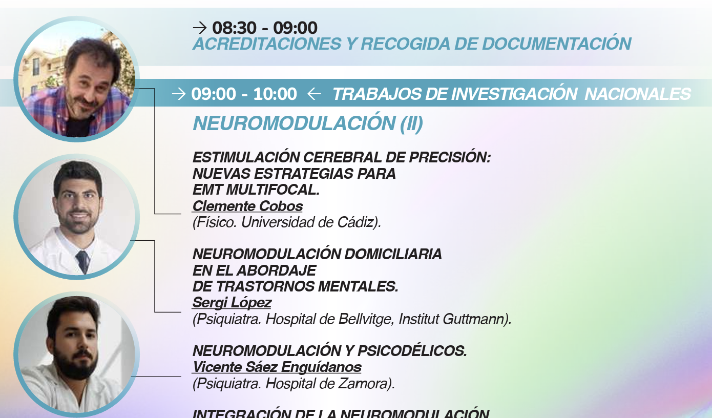
Comment provoquer les symptômes (TOC, craving) ?
1. Présentation d’un stimulus
= Photo
= Visualisation
= Film
= VR
= Objet
2. Par … stimulation corticale (aide également au ciblage) : même logique que pour la réponse motrice lors de la stimulation de M1, en stimulant certaines zones corticales (ventro-médiane notamment) il serait possible de … déclencher le symptôme.
C’est cette zone qu’il faudra inhibée (ou stimuler)
Proposent les cibles suivantes dans les TOC :
CPFDM 20 Hz 100% SM
Pré-SMA 1 Hz 110% SM
Indispensable de provoquer les symptômes avant
Proposent le protocole suivant dans le craving :
CPFDL gauche 15 Hz 100% SM
2 fois par jour pendant 15 jours
Puis 1 fois par jour pendant 7 jours
Puis 1 fois par semaine
Associé à une provocation du craving avant la séance

Slide 20
Comment provoquer les symptômes (TOC, craving) ?
1. Présentation d’un stimulus
= Photo
= Visualisation
= Film
= VR
= Objet
2. Par … stimulation corticale (aide également au ciblage) : même logique que pour la réponse motrice lors de la stimulation de M1, en stimulant certaines zones corticales (ventro-médiane notamment) il serait possible de … déclencher le symptôme.
C’est cette zone qu’il faudra inhibée (ou stimuler)
Proposent les cibles suivantes dans les TOC :
CPFDM 20 Hz 100% SM
Pré-SMA 1 Hz 110% SM
Indispensable de provoquer les symptômes avant
Proposent le protocole suivant dans le craving :
CPFDL gauche 15 Hz 100% SM
2 fois par jour pendant 15 jours
Puis 1 fois par jour pendant 7 jours
Puis 1 fois par semaine
Associé à une provocation du craving avant la séance

Slide 21
Comment provoquer les symptômes (TOC, craving) ?
1. Présentation d’un stimulus
= Photo
= Visualisation
= Film
= VR
= Objet
2. Par … stimulation corticale (aide également au ciblage) : même logique que pour la réponse motrice lors de la stimulation de M1, en stimulant certaines zones corticales (ventro-médiane notamment) il serait possible de … déclencher le symptôme.
C’est cette zone qu’il faudra inhibée (ou stimuler)
Discussion sur la stimulation cérébelleuse :
Bobine en 8 : pas assez profonde
Bobine en V : pas assez focale
= Création de leur propre bobine « Pringle »

Slide 22
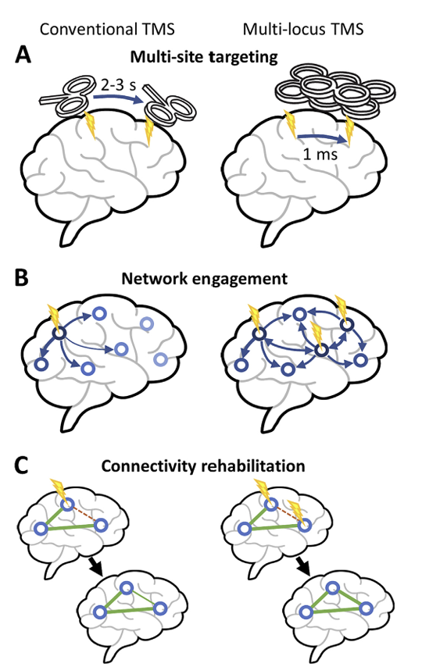
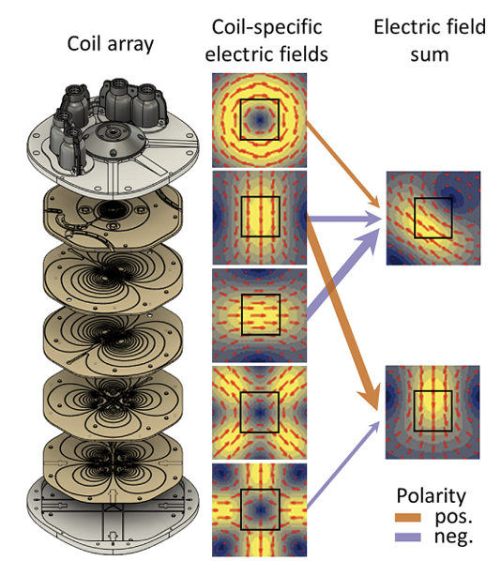
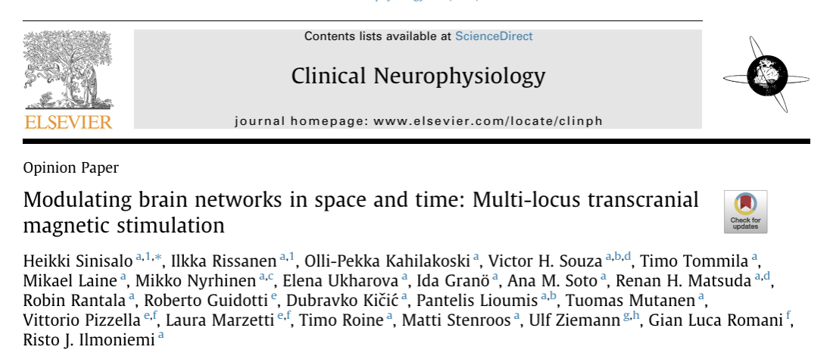
Comment provoquer les symptômes (TOC, craving) ?
1. Présentation d’un stimulus
= Photo
= Visualisation
= Film
= VR
= Objet
2. Par … stimulation corticale (aide également au ciblage) : même logique que pour la réponse motrice lors de la stimulation de M1, en stimulant certaines zones corticales (ventro-médiane notamment) il serait possible de … déclencher le symptôme.
C’est cette zone qu’il faudra inhibée (ou stimuler)
Il serait intéressant de pouvoir stimuler plusieurs zones en même temps ou en séquentiel pour favoriser l’activation des réseaux
= Création de leur propre bobine mTMS (multi locus)
= 5 bobines de stimulation combinées

Slide 23
Comment provoquer les symptômes (TOC, craving) ?
1. Présentation d’un stimulus
= Photo
= Visualisation
= Film
= VR
= Objet
2. Par … stimulation corticale (aide également au ciblage) : même logique que pour la réponse motrice lors de la stimulation de M1, en stimulant certaines zones corticales (ventro-médiane notamment) il serait possible de … déclencher le symptôme.
C’est cette zone qu’il faudra inhibée (ou stimuler)
Il serait intéressant de pouvoir stimuler plusieurs zones en même temps ou en séquentiel pour favoriser l’activation des réseaux
= Création de leur propre bobine mTMS (multi locus)
= 5 bobines de stimulation combinées

Slide 24
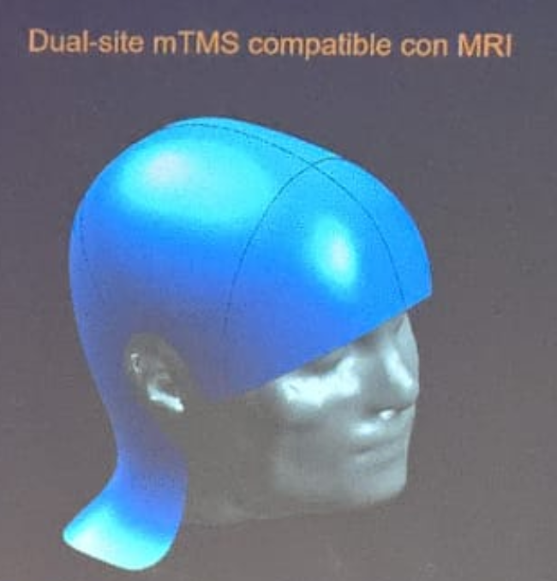
Comment provoquer les symptômes (TOC, craving) ?
1. Présentation d’un stimulus
= Photo
= Visualisation
= Film
= VR
= Objet
2. Par … stimulation corticale (aide également au ciblage) : même logique que pour la réponse motrice lors de la stimulation de M1, en stimulant certaines zones corticales (ventro-médiane notamment) il serait possible de … déclencher le symptôme.
C’est cette zone qu’il faudra inhibée (ou stimuler)
Il serait intéressant de pouvoir stimuler plusieurs zones en même temps ou en séquentiel pour favoriser l’activation des réseaux
= Création de leur propre bobine mTMS (multi locus)
= 5 bobines de stimulation combinées
Casque mTMS :
- 5 parties
- Chaque partie = 3 bobines
- Possibilité de stimuler n’importe quelle zone
- Possibilité de déplacer le point de stimulation

Slide 25
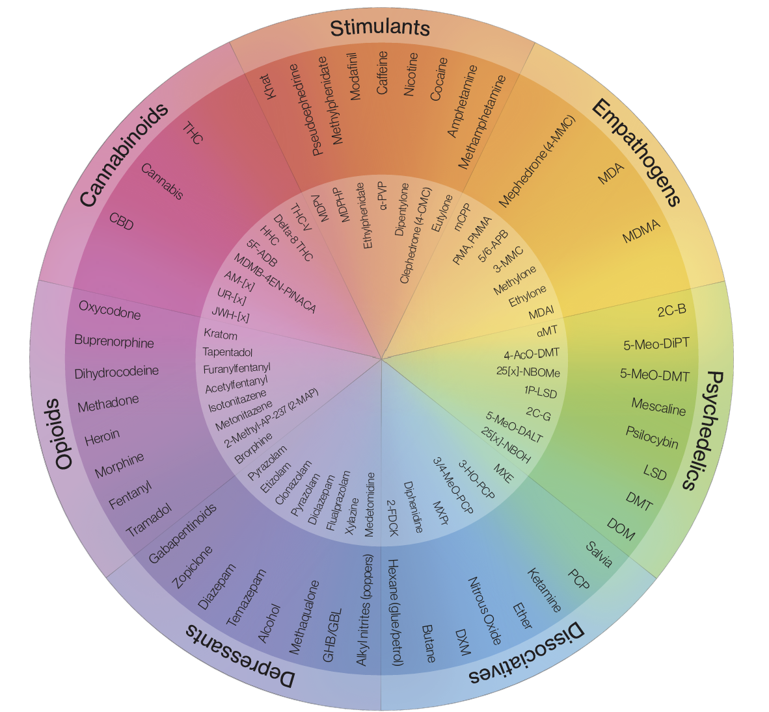
Psychédéliques :
Agonistes puissants 5HT2A
Modificateurs de l’entropie : ajoutent du chao et de l’imprévisibilité
Cerveau = prédicteur (intègre en permanence les 2 types de prédictions) :
Prédictions de bas niveau : sensorimotrices = bottom up
Prédictions de haut niveau : abstractions et représentations liées au contexte = top down
En cas d’erreur de prédiction = ajustement du model
Le Default Mode Network est fortement impliqué dans les prédictions car participe :
A la mémoire autobiographique
Au self
Donc participe aux prédictions de haut niveau
Que se passe-t-il en cas de discordance (discrepancy) entre les deux ?
= Actualisation du modèle de prédiction
Il serait intéressant de pouvoir stimuler plusieurs zones en même temps ou en séquentiel pour favoriser l’activation des réseaux
= Création de leur propre bobine mTMS (multi locus)
= 5 bobines de stimulation combinées
Casque mTMS :
- 5 parties
- Chaque partie = 3 bobines
- Possibilité de stimuler n’importe quelle zone
- Possibilité de déplacer le point de stimulation

Slide 26
Les récepteurs 5-HT2A sont fortement exprimés dans le cortex préfrontal, le cingulaire et le pariétal, c’est-à-dire dans des régions appartenant au réseau du mode par défaut (DMN). Ils se trouvent principalement sur les neurones pyramidaux glutamatergiques de la couche V.
L’activation des récepteurs 5-HT2A augmente la libération de glutamate, ce qui entraîne une excitabilité corticale accrue.
En modifiant l’excitabilité et la synchronisation locale, les connexions fonctionnelles à l’intérieur et à l’extérieur de la DMN sont altérées. Les études de neuroimagerie (IRMf, MEG) montrent :
  Une diminution de la connectivité intra-DMN (désorganisation du réseau).
  Un accroissement de la connectivité globale avec d’autres réseaux (par exemple : salience, exécutif, sensorimoteur).
Cet état est interprété comme une augmentation de l’entropie neuronale : le cerveau explore alors un éventail plus large d’états possibles, de façon moins rigide. Cela réduit la dominance du DMN et favorise l’émergence de schémas de communication plus flexibles.
Théorie du cerveau « entropique »
= capacité du cerveau gérer les prédictions
Haute entropie = difficultés à prédire
Enfants
Psychose
Psychédéliques
Basse entropie = difficultés à ne pas prédire
TOC
Dépression
Psychorigidité
= DMN « prédominant »
Comment augmenter l’entropie ?
1. Les psychédéliques
2. La rTMS (!) = augmente l’entropie localement
Traduction d’une augmentation d’entropie
= Augmente la probabilité de moduler la plasticité
= notion de métaplasticité
Avec la psilocybine : expériences intenses, rarement « agréables », le sujet doit se « laisser aller » afin de favoriser la déconnexion du DMN
Nécessité de faire des séances « d’intégration » pour favoriser la modulation de l’état

Slide 27
Les récepteurs 5-HT2A sont fortement exprimés dans le cortex préfrontal, le cingulaire et le pariétal, c’est-à-dire dans des régions appartenant au réseau du mode par défaut (DMN). Ils se trouvent principalement sur les neurones pyramidaux glutamatergiques de la couche V.
L’activation des récepteurs 5-HT2A augmente la libération de glutamate, ce qui entraîne une excitabilité corticale accrue.
En modifiant l’excitabilité et la synchronisation locale, les connexions fonctionnelles à l’intérieur et à l’extérieur de la DMN sont altérées. Les études de neuroimagerie (IRMf, MEG) montrent :
  Une diminution de la connectivité intra-DMN (désorganisation du réseau).
  Un accroissement de la connectivité globale avec d’autres réseaux (par exemple : salience, exécutif, sensorimoteur).
Cet état est interprété comme une augmentation de l’entropie neuronale : le cerveau explore alors un éventail plus large d’états possibles, de façon moins rigide. Cela réduit la dominance du DMN et favorise l’émergence de schémas de communication plus flexibles.
Comment augmenter l’entropie ?
1. Les psychédéliques
2. La rTMS (!) = augmente l’entropie localement
Traduction d’une augmentation d’entropie
= Augmente la probabilité de moduler la plasticité
= notion de métaplasticité
Avec la psilocybine : expériences intenses, rarement « agréables », le sujet doit se « laisser aller » afin de favoriser la déconnexion du DMN
Nécessité de faire des séances « d’intégration » pour favoriser la modulation de l’état

Slide 28

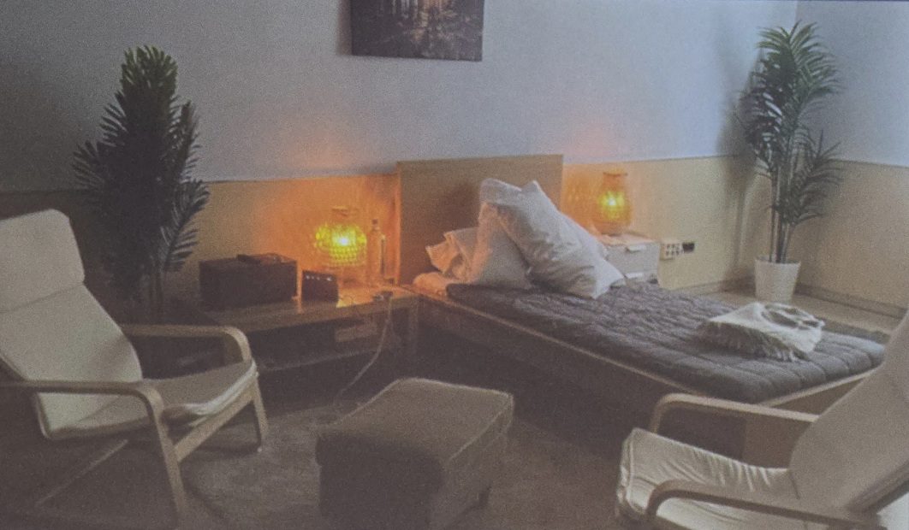
Théorie du cerveau « entropique »
= capacité du cerveau gérer les prédictions
Haute entropie = difficultés à prédire
Enfants
Psychose
Psychédéliques
Basse entropie = difficultés à ne pas prédire
TOC
Dépression
Psychorigidité
= DMN « prédominant »
Comment augmenter l’entropie ?
1. Les psychédéliques
2. La rTMS (!) = augmente l’entropie localement
Traduction d’une augmentation d’entropie
= Augmente la probabilité de moduler la plasticité
= notion de métaplasticité
Avec la psilocybine : expériences intenses, rarement « agréables », le sujet doit se « laisser aller » afin de favoriser la déconnexion du DMN
Nécessité de faire des séances « d’intégration » pour favoriser la modulation de l’état
Take Home Messages :
Faire des IRM cérébrales en systématique
Pour voir la zone de stimulation
Pour rechercher des MAV, cavernomes, etc.
Pour rechercher des FDR cardiovasculaires (HTA, infarctus, etc.)
Pour neuronaviguer

Slide 29
Comment augmenter l’entropie ?
1. Les psychédéliques
2. La rTMS (!) = augmente l’entropie localement
Traduction d’une augmentation d’entropie
= Augmente la probabilité de moduler la plasticité
= notion de métaplasticité
Avec la psilocybine : expériences intenses, rarement « agréables », le sujet doit se « laisser aller » afin de favoriser la déconnexion du DMN
Nécessité de faire des séances « d’intégration » pour favoriser la modulation de l’état
Take Home Messages :
Faire des IRM cérébrales en systématique
Pour voir la zone de stimulation
Pour rechercher des MAV, cavernomes, etc.
Pour rechercher des FDR cardiovasculaires (HTA, infarctus, etc.)
Pour neuronaviguer

Slide 30

Théorie du cerveau « entropique »
= capacité du cerveau gérer les prédictions
Haute entropie = difficultés à prédire
Enfants
Psychose
Psychédéliques
Basse entropie = difficultés à ne pas prédire
TOC
Dépression
Psychorigidité
= DMN « prédominant »
Comment augmenter l’entropie ?
1. Les psychédéliques
2. La rTMS (!) = augmente l’entropie localement
Traduction d’une augmentation d’entropie
= Augmente la probabilité de moduler la plasticité
= notion de métaplasticité
Avec la psilocybine : expériences intenses, rarement « agréables », le sujet doit se « laisser aller » afin de favoriser la déconnexion du DMN
Nécessité de faire des séances « d’intégration » pour favoriser la modulation de l’état
« Le sommeil est le prix à payer pour avoir de la neuroplasticité »
En journée :
Nombreuses stimulations (informations)
Crée un « upscaling » synaptique (connections)
Risque de « saturation » du système si trop de connections
Heureusement la nuit :
Destruction des connections
C’est un « downscalling » synaptique
Qui permet de préserver l’homéostasie synaptique
= Ce que l’on construit le jour, on le défait la nuit, sinon le système bloque
Take Home Messages :
Faire des IRM cérébrales en systématique
Pour voir la zone de stimulation
Pour rechercher des MAV, cavernomes, etc.
Pour rechercher des FDR cardiovasculaires (HTA, infarctus, etc.)
Pour neuronaviguer

Slide 31
REM et Slow Waves Sleep = les 2 états les plus favorables au downscaling
Pour rappel :
Sommeil Non-REM = phase 1, 2 et 3
Sommeil REM
La phase 3 du sommeil Non-REM est la phase de Slow Waves Sleep
MAIS le downscaling ne se fait pas partout : le cerveau « priorise » les connections à downscaler ou pas. Par exemple, les zones liées à la mémoires sont épargnées par ce phénomène = elles ne downscalent pas quand on dort, au contraire … elles se upscalent.
« Le sommeil est le prix à payer pour avoir de la neuroplasticité »
En journée :
Nombreuses stimulations (informations)
Crée un « upscaling » synaptique (connections)
Risque de « saturation » du système si trop de connections
Heureusement la nuit :
Destruction des connections
C’est un « downscalling » synaptique
Qui permet de préserver l’homéostasie synaptique
= Ce que l’on construit le jour, on le défait la nuit, sinon le système bloque
Take Home Messages :
Faire des IRM cérébrales en systématique
Pour voir la zone de stimulation
Pour rechercher des MAV, cavernomes, etc.
Pour rechercher des FDR cardiovasculaires (HTA, infarctus, etc.)
Pour neuronaviguer

Slide 32
« Le sommeil est le prix à payer pour avoir de la neuroplasticité »
En journée :
Nombreuses stimulations (informations)
Crée un « upscaling » synaptique (connections)
Risque de « saturation » du système si trop de connections
Heureusement la nuit :
Destruction des connections
C’est un « downscalling » synaptique
Qui permet de préserver l’homéostasie synaptique
= Ce que l’on construit le jour, on le défait la nuit, sinon le système bloque
REM et Slow Waves Sleep = les 2 états les plus favorables au downscaling
Pour rappel :
Sommeil Non-REM = phase 1, 2 et 3
Sommeil REM
La phase 3 du sommeil Non-REM est la phase de Slow Waves Sleep
MAIS le downscaling ne se fait pas partout : le cerveau « priorise » les connections à downscaler ou pas. Par exemple, les zones liées à la mémoires sont épargnées par ce phénomène = elles ne downscalent pas quand on dort, au contraire … elles se upscalent.

Slide 33
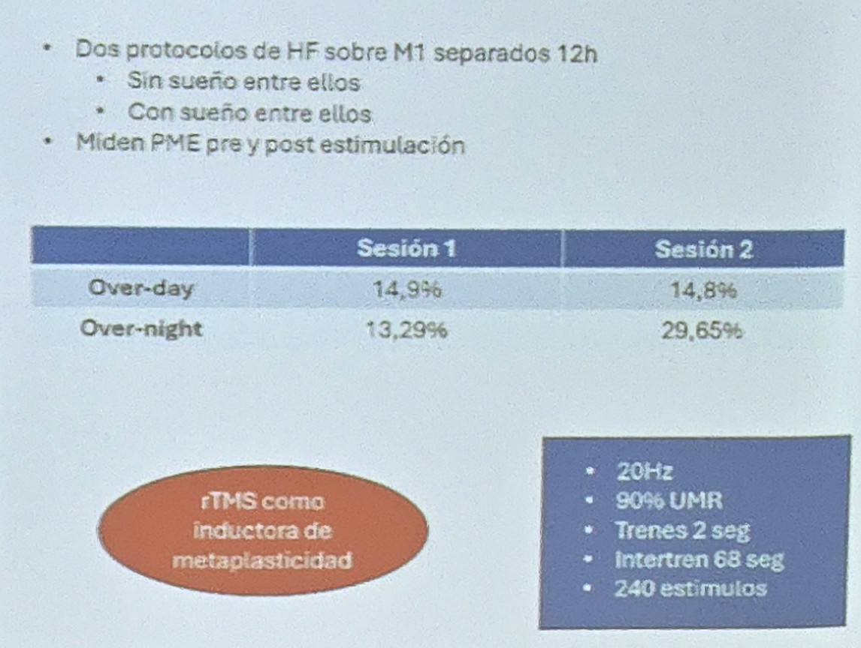
La rTMS est un agent de « métaplasticité »
Elle peut à la fois :
Améliorer la plasticité en tant que tel
  Augmentation du BDNF
  Expression génique des récepteurs NMDA
  Améliorer les conditions favorisant la plasticité (ex : entropie locale)
  En SWS :
  Espace interstitiel augmente de 60%
  Flux glymphatique augmente de 90%
  = or le SWS est favorisé par la rTMS !
  1 Hz : améliore plus l’insomnie que la dépression
  10 Hz : améliore plus la dépression que l’insomnie
REM et Slow Waves Sleep = les 2 états les plus favorables au downscaling
Pour rappel :
Sommeil Non-REM = phase 1, 2 et 3
Sommeil REM
La phase 3 du sommeil Non-REM est la phase de Slow Waves Sleep
MAIS le downscaling ne se fait pas partout : le cerveau « priorise » les connections à downscaler ou pas. Par exemple, les zones liées à la mémoires sont épargnées par ce phénomène = elles ne downscalent pas quand on dort, au contraire … elles se upscalent.
Mais niveau de preuve bas…

Slide 34
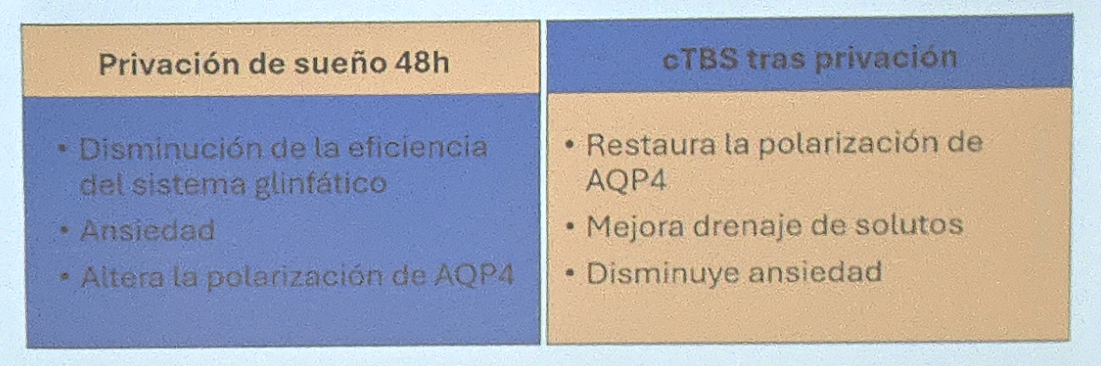
Est-ce que le sommeil module les effets de la rTMS ?

Slide 35
Est-ce que la rTMS a un effet sur le sommeil ?

Slide 36
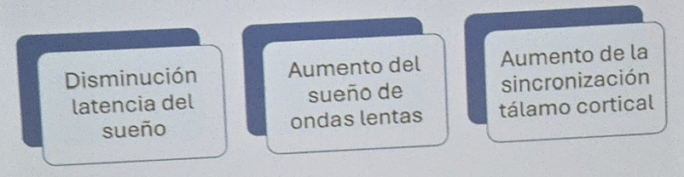
Est-ce que la rTMS a un effet sur le sommeil ?
LATENCE SWS Synchronisation

Slide 37

Est-ce que la rTMS a un effet sur le sommeil ?
Insomnie primaire : oui mais les effets ne durent pas
SJSR : oui mais faiblement
Narcolepsie : 1 case report
Bruxisme : oui (1 Hz sur M1 Masseter)
SAOS : sans intérêt
LATENCE SWS Synchronisation

Slide 38
Optimisation de la réponse la rTMS et techniques avancées en cas de troubles « ultra-résistants »

Slide 39
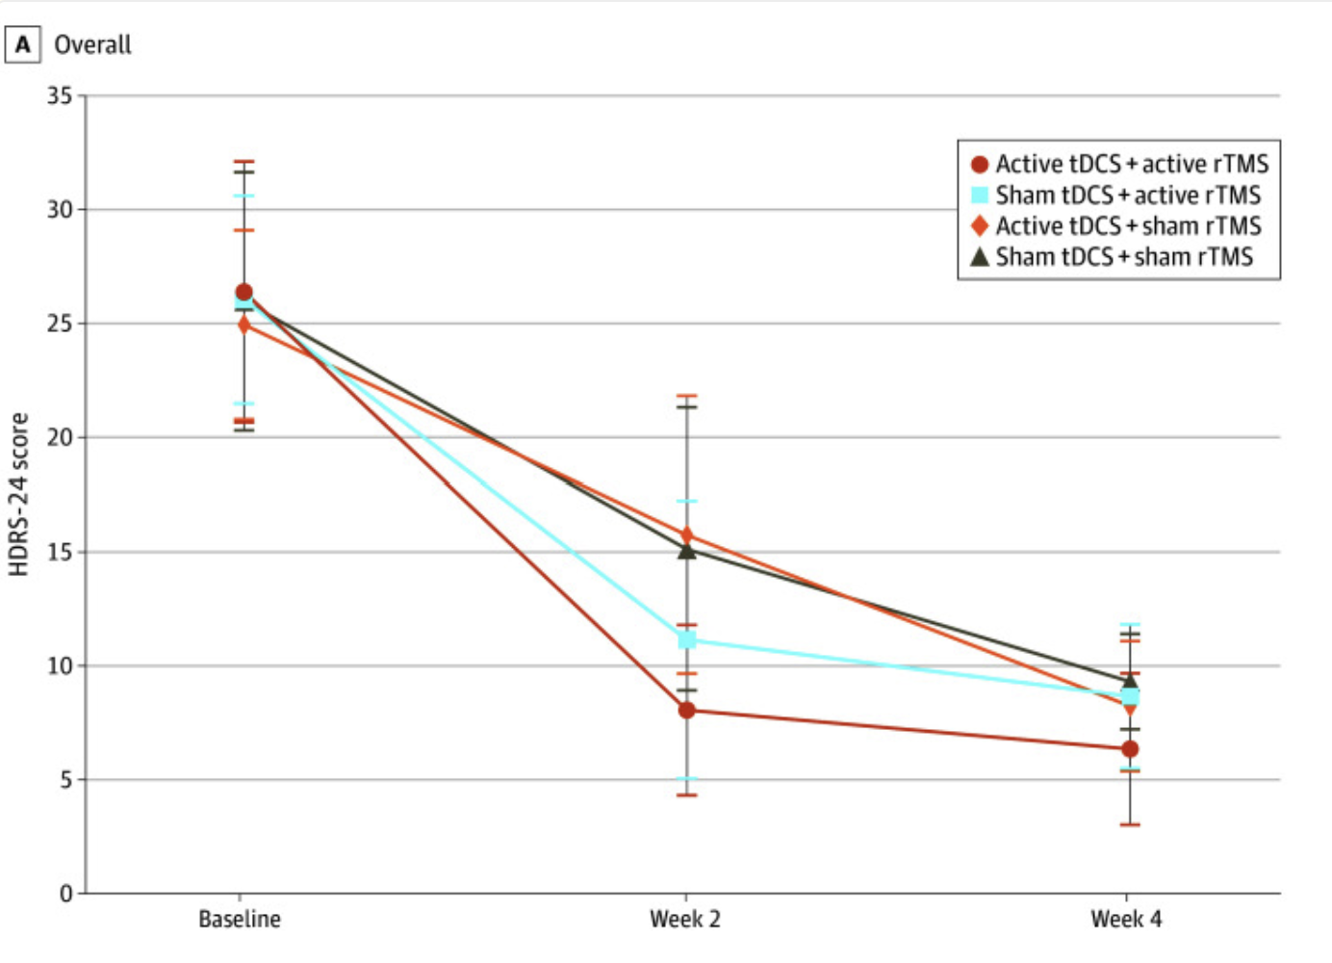
tDCS + rTMS
= combo plus efficace que séparé

Slide 40
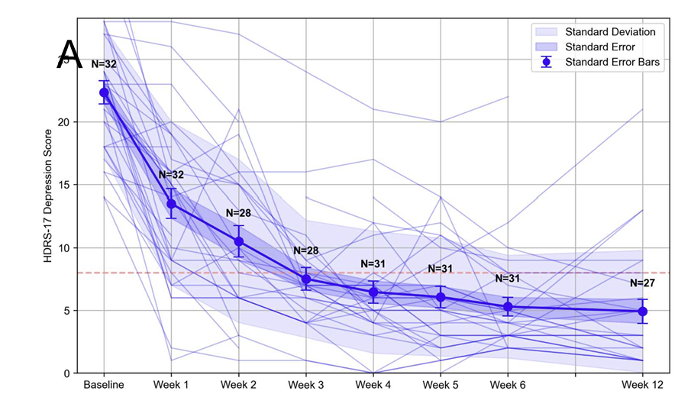
rTMS et pharmacologie
1. Même si non formellement démontré
rTMS + Benzo ou AE = attention
2. Deux combinaisons retiennent l’attention
D-cyclosérine + Elvanse
D-sérine

Slide 41
D-Cyclosérine + Elvanse
32 TRD (3 lignes)
Essai « One-D »
20 séances de iTBS 600 pulses
Sur 1 jour
30 min entre les séances
1h avant la 1ère séance :
125 mg de D-Cyclosérine
20 mg d’Elvanse
74% de rémission à 3 mois

Slide 42

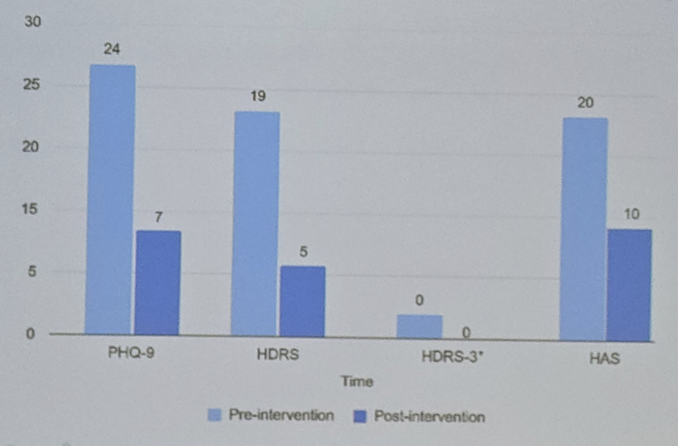
D-Sérine
Acide Aminé en vente libre
Agoniste du site glycine des R-NMDA
Traverse la BHE
Effets neuroplastiques poteniels
80 mg/kg 60 à 90 min avant la 1ère séance
(Poids/10) - 1 = nombre de cp

Slide 43
rTMS + Spravato
= Pas hyper concluant
Mais un case report de rémission chez patiente ECT-résistante
Et résistante à rTMS seule

Slide 44
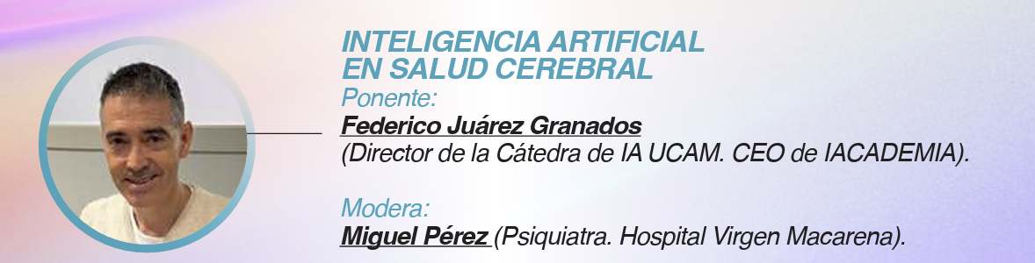
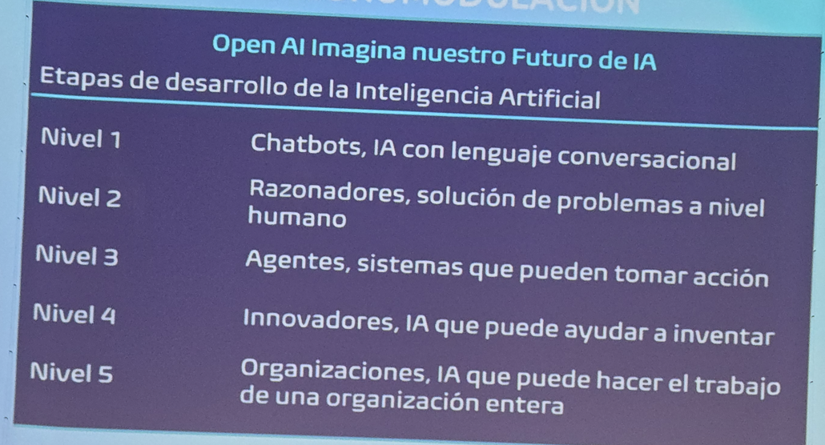
Une remarque / interrogation
En rTMS accéléré
Disparition des idées suicidaires chez 61%
Indépendamment de l’amélioration des autres dimensions

Slide 45
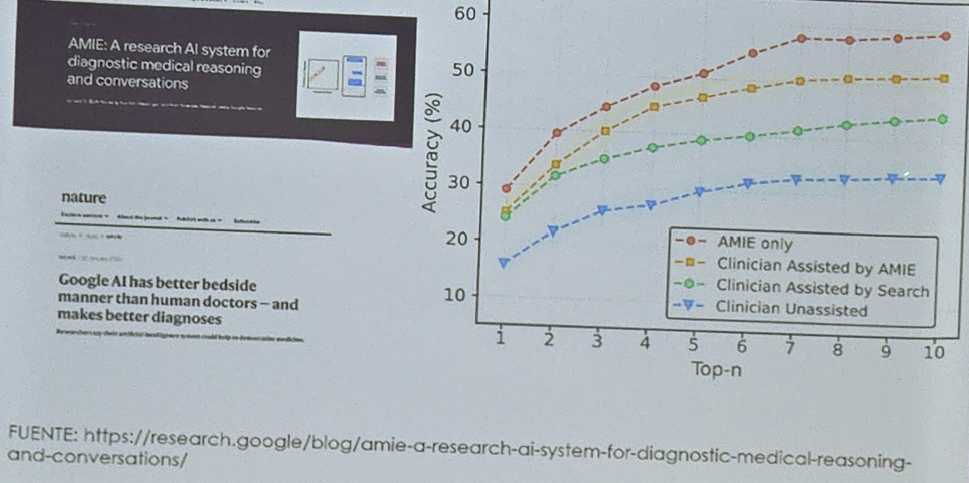
Une remarque / interrogation
En rTMS accéléré
Disparition des idées suicidaires chez 61%
Indépendamment de l’amélioration des autres dimensions

Slide 46
